Slide 1
The
New Sheriff
GEMAAKT DOOR NANCY ALSAADON
584683

Slide 2

INLEIDING
De game
Flow & regels
Ontwikkelproces
Demo
Einde

Slide 3
DE GAME
Western cowboy spel
Duels
Nieuwe sheriff geworden
De Outlaw ontmoeten

Slide 4

FLOW & REGELS
Benodigdheden om de Outlaw te ontmoeten:
  Wanted paper bekijken
  Whiskey
  Badge van je Guide -> duel
Volgorde:
  Duel met je Guide hebben
  Badge van je Guide pakken na de duel
  Naar de saloon gaan en praten met de Informant (Hoeft niet met de Informant te duelen)
  Op de bar stool zitten en dan op de juiste plekken de objecten zetten om de Outlaw te zien

Slide 5
ONTWIKKELPROCES
Originele plan: Multiplayer & story mode
Assets verzameld van de internet
Zelf assets gemaakt door mijn docenten en andere studenten te fotograferen

Slide 6
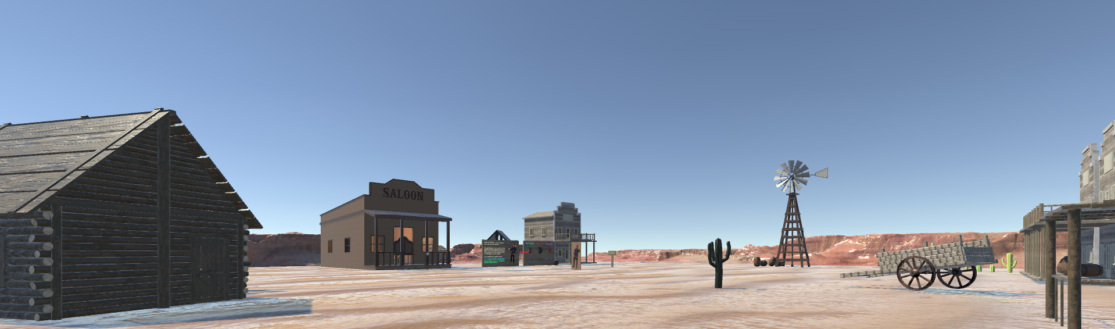
DEMO
Tijd om het te spelen!

Slide 7
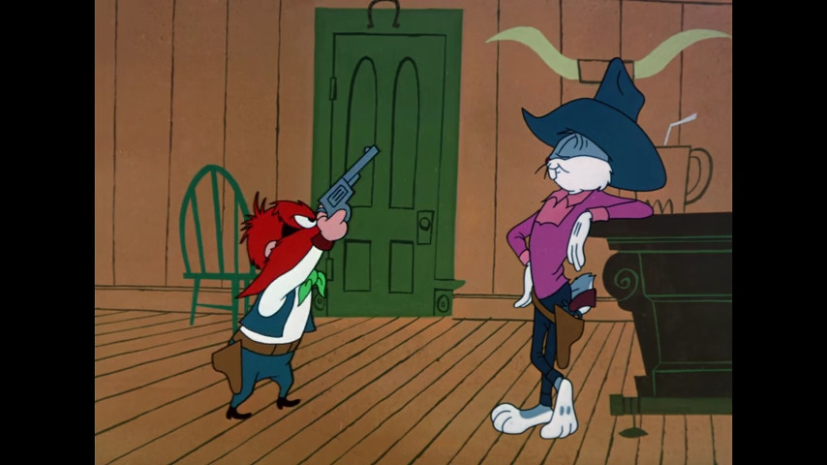
EINDE
Bedankt voor het luisteren en spelen

